Slide 1
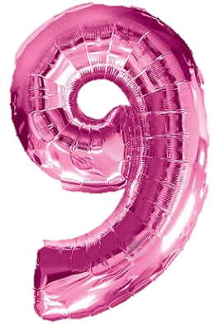
Что бы вы не предложили ребёнку, делайте это от души, испытайте удовольствие общения с малышом. И тогда обучение математике пойдёт гораздо быстрее. Успехов! Ваш психолог Сивова Анна Сергеевна 89141213612
Счет на слух.
Для этой игры вам понадобится: карточки с одинаковыми картинками, счётный материал, какой-нибудь музыкальный инструмент - металлофон, бубен.
Вариант 1: Покажите ребенку карточку с картинками и предложите стукнуть столько раз, сколько картинок на карточке. Считайте вслух: "Один, два, три..."
Вариант 2: Вы стучите на металлофоне, а ребёнок, считая вслух вместе с Вами, вставляет столько же игрушек. Вначале игрушки выставляйте после каждого удара. Когда малыш будет легко справлять с этим заданием, усложните задание - игрушки выставляйте после всех ударов.
Угостим зверюшек.
Поставьте перед малышом игрушки животных. Предложите их "покормить" - выбрать карточку с изображением такого же количества фруктов или овощей, сколько зверюшек.
Группы зверюшек можно изменять 3-4 раза за одно занятие.

